Slide 1

Контекстная реклама Продвинутый уровень
Аброськин Петр
abroskin@arwm.ru

Slide 2
Главные показатели эффективности рекламы

Slide 3
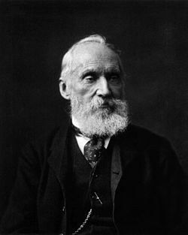
Уильям Томсон (лорд Кельвин)
«Если нельзя это измерить, то нельзя это улучшить».
В этом высказывании выражена суть веб-аналитики

Slide 4
Показатели эффективности рекламы
CTR, клики или конверсия?
CTR – эффективность объявления (чем выше, тем меньше платим за клик)
Конверсия – полезное действие (оцениваем количество и стоимость привлечения)
Для интернет-магазина обязательно ставить (Google Analytics и/или Метрику)

Slide 5
Конверсия
Целевое действие на сайте
Какие действия бывают?
НЕ интернет-магазин
Посещение страницы контактов
Просмотр «О компании»
Скачивание купона на скидку
Просмотр более 4-х страниц
Интернет-магазин
Долгий просмотр каталога
Добавление товара в корзину
Подтверждение заказа
Регистрация на сайте

Slide 6
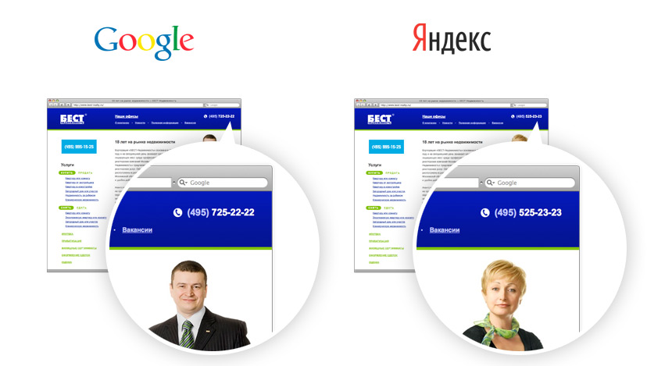
Как измерить звонки?

Slide 7
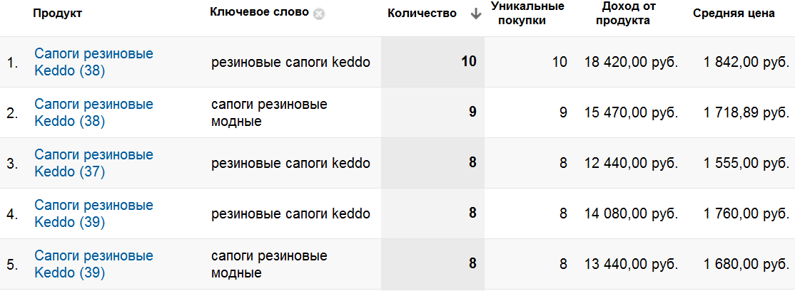
Электронная торговля

Slide 8
Важно! Без пометки рекламных кампаний повышать эффективность крайне затруднительно

Slide 9
Как выглядит пометка рекламный кампаний
Для пометки ссылок используйте «Компоновщик URL» или Excel
http://www.vashsait.ru/?utm_source=YD&utm_medium=cpc&utm_campaign=kampaniya&utm_content=kluchevoe_slovo
utm_source=
Здесь ставим источник рекламы. Например для Яндекса (YD), а для баннерной рекламы (banner)
utm_medium=
Здесь обычно ставим cpc (cost per click)
utm_campaign=
Идентично названию кампании в системе контекстной рекламы. Например, если есть кампания «Телефоны iPhone», то можно пометить все слова в этой кампании, как «telefoni_iPhone»
utm_term=
Ключевое слово. Необязательно для заполнения, т.к. Google.Analytics определяет его автоматически.
utm_content=
Внимание! Для того, чтобы корректно отслеживать ключевые слова в Директе, необходимо заполнить эту метку. Пишите здесь слова, написанное латиницей (перевод слов в транслит).

Slide 10
Алгоритм создания цели
Бизнес-результат
Определить список страниц
Изучить URL страниц сайта
Составить регулярное выражение
Проверить регулярное выражение
Отчет «Содержание сайта - Страницы»
Завести цель

Slide 11
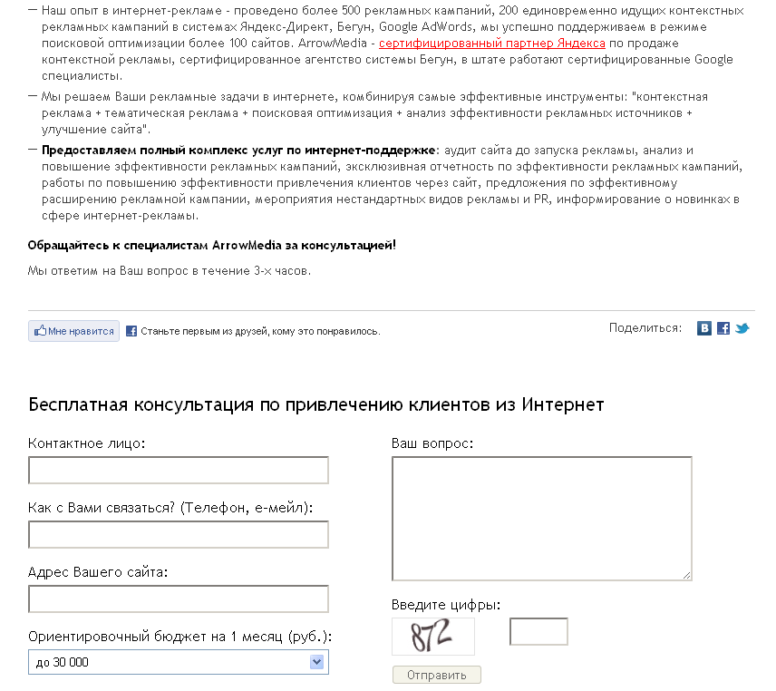
Давайте настроим цель
Бизнес-результат
Корпоративный сайт www.arwm.ru
Цель - отправление заявки

Slide 12
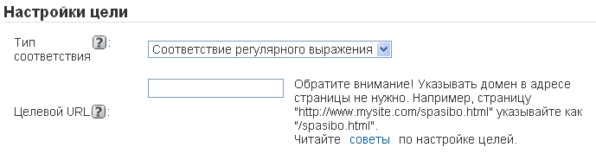
Страница «Спасибо за заявку!»
http://arwm.ru/services/adv/?sent=28
http://arwm.ru/services/adv/direct/?sent=32
http://arwm.ru/services/adv/context/?sent=30
http://arwm.ru/contacts/?sent=35
?

Slide 13
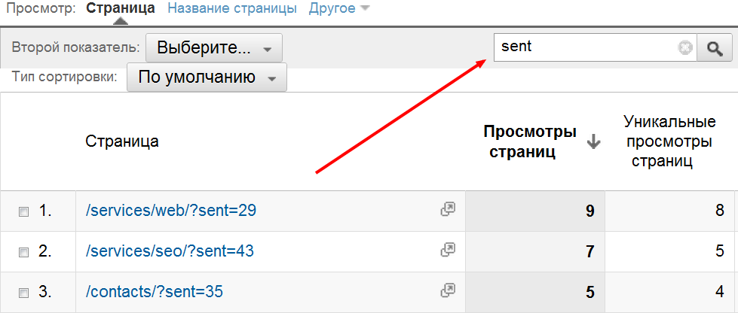
Проверка регулярного выражения
Содержание
Содержание сайта
Все страницы

Slide 14
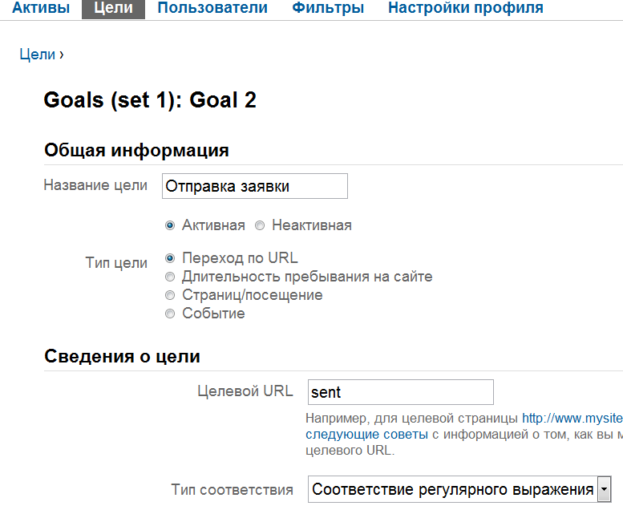
Заводим цель

Slide 15



Slide 16
Анализируем и улучшаем существующую рекламную кампанию

Slide 17
Суровая правда
Данные веб-аналитики никогда не будут точными на 100% и даже величины ошибок оценить трудно
Главное – анализ тенденций
Решения принимаем по мере накопления статистики (мин. 100 посещений)

Slide 18
Отчетность по данным GA, YM
Источник посетителей | Заказ | Конверсия, % | Стоимость привлечения заказа (руб)
Yandex Direct | 166 | 2,2% | 542
Google Adwords | 88 | 1,4% | 284
Begun (Rambler) | 53 | 0,7% | 375
Yandex Organic | 202 | 1,8% | -
Прямые заходы | 101 | 4,5% | -
Выводы и рекомендации:
1. Уменьшение стоимости привлечения в системе Яндекс.Директ
2. Перераспределение части средств из Яндекс Директ в Гугл (самую оптимальную по показателям конверсии систему).

Slide 19
Отчетность по словам
Ключевое слово | Заказ | Расход по рекламе (руб.) | Стоимость привлечения заказа (руб)
Велосипед | 22 | 70000 | 3181
Купить велосипед | 41 | 35000 | 853
Заказать велосипед | 25 | 20000 | 800
Магазин велосипедов | 10 | 15000 | 1500
Велосипеды Merida | 2 | 10000 | 5000
Выводы и рекомендации:
1. Уменьшение ставок по слову «велосипед» и «велосипеды Merida»
2. Перераспределение части средств на эффективные слова (купить велосипед, заказать велосипед)

Slide 20
Секреты и тонкости работы с контекстной рекламой

Slide 21
Тематические площадки

Slide 22
Тематические площадки

Slide 23
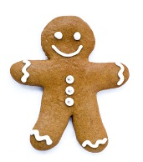
Путь к покупке
Информация о новом телефоне iPhone 5
Поиск: iPhone 5
Обзор телефона
Поиск: «Купить iPhone 5»
Поиск лучшего предложения и покупка

Slide 24
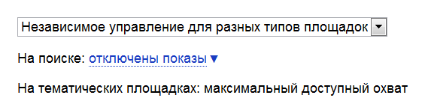
Тематические площадки Яндекса

Slide 25
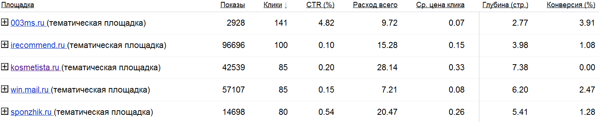
Эффективность площадок

Slide 26
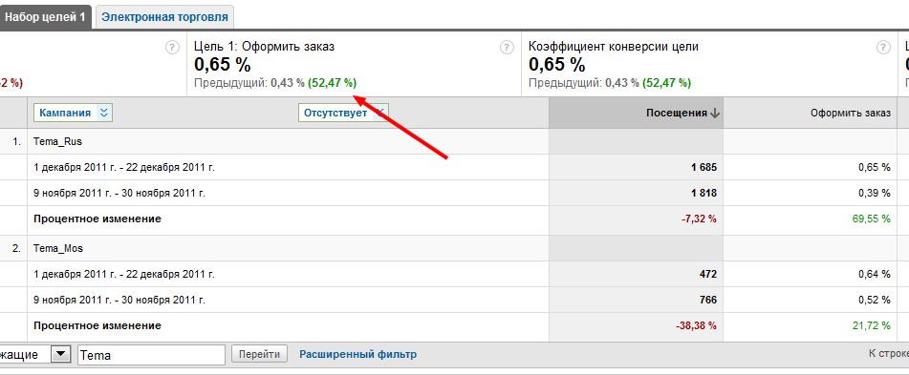
РСЯ

Slide 27
Виды таргетинга в сети Google
Контекстный
Места размещения
Темы
Ключевые слова
Аудиторный
Ремаркетинг
Интересы

Slide 28
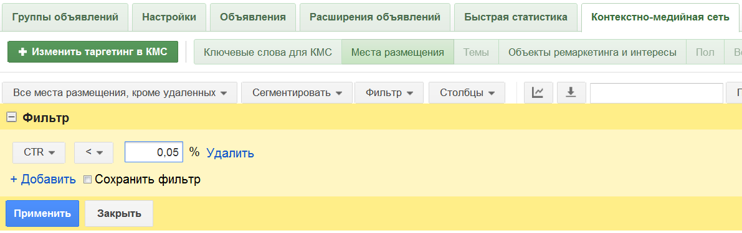
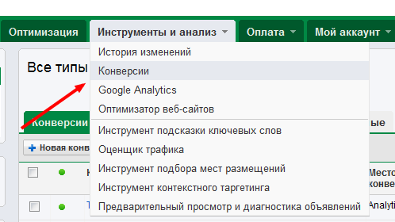
Эффективность площадок

Slide 29
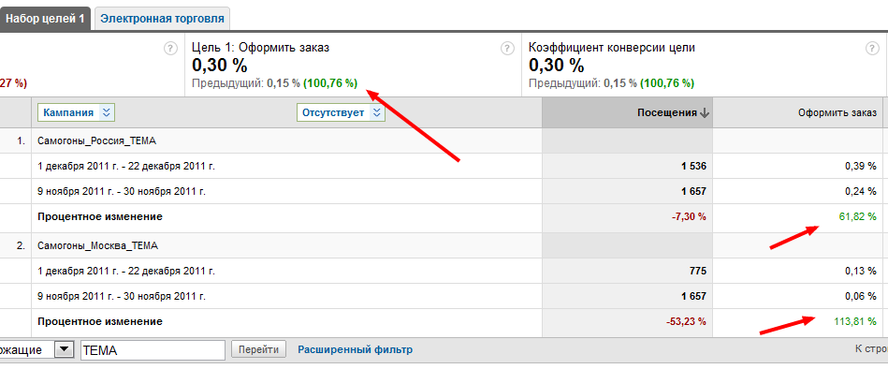
КМС

Slide 30
Бегун
Тематические сайты, блоги и форумы
Доски объявлений и тематические каталоги
Почтовые рассылки
Ресурсы с поведенческим таргетингом
Премиум площадки
Тематические сайты (NEW)

Slide 31
Эффективность площадок
Кампания отдельно на каждый источник
Ежедневные ограничения
Отключаем видео и фото хостинги, игровые ресурсы
Применяем фильтр в Google Analytics http://www.arwm.ru/blog/?p=909

Slide 32
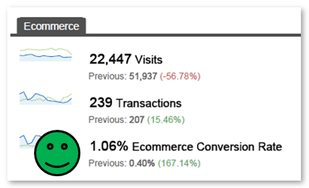
Результат
Отключение площадок привело к падению трафика. При этом объём заказов сохранился, и конверсия увеличилась на 167%. Бинго!

Slide 33
Секреты Google AdWords

Slide 34
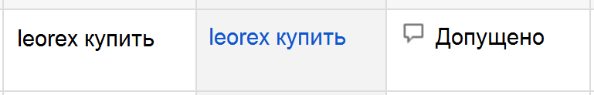

Показатель качества
Показатель качества - это оценка степени релевантности ваших объявлений, ключевых слов и целевой страницы для пользователя

Slide 35
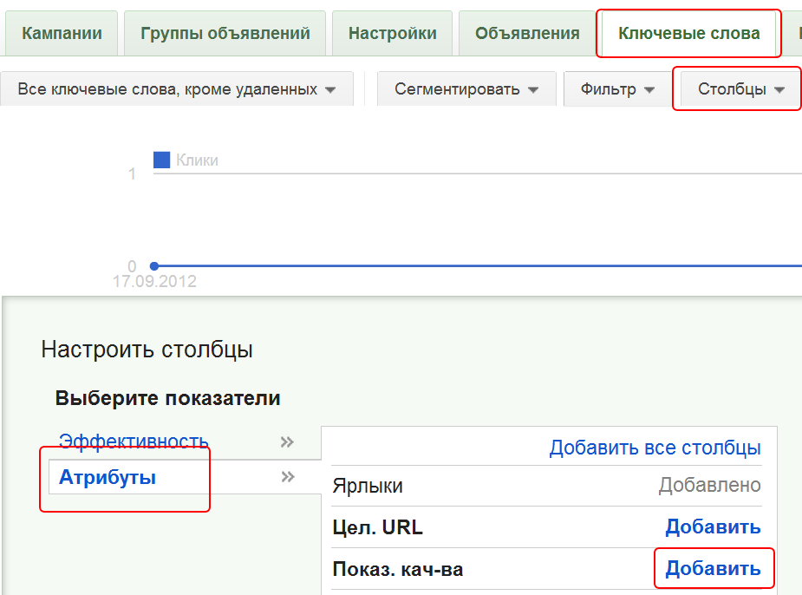

Slide 36
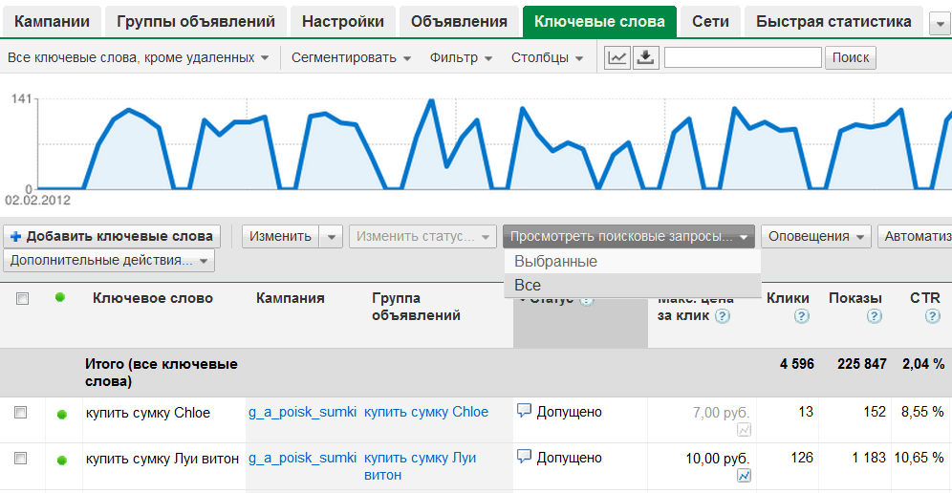
Поисковые запросы

Slide 37
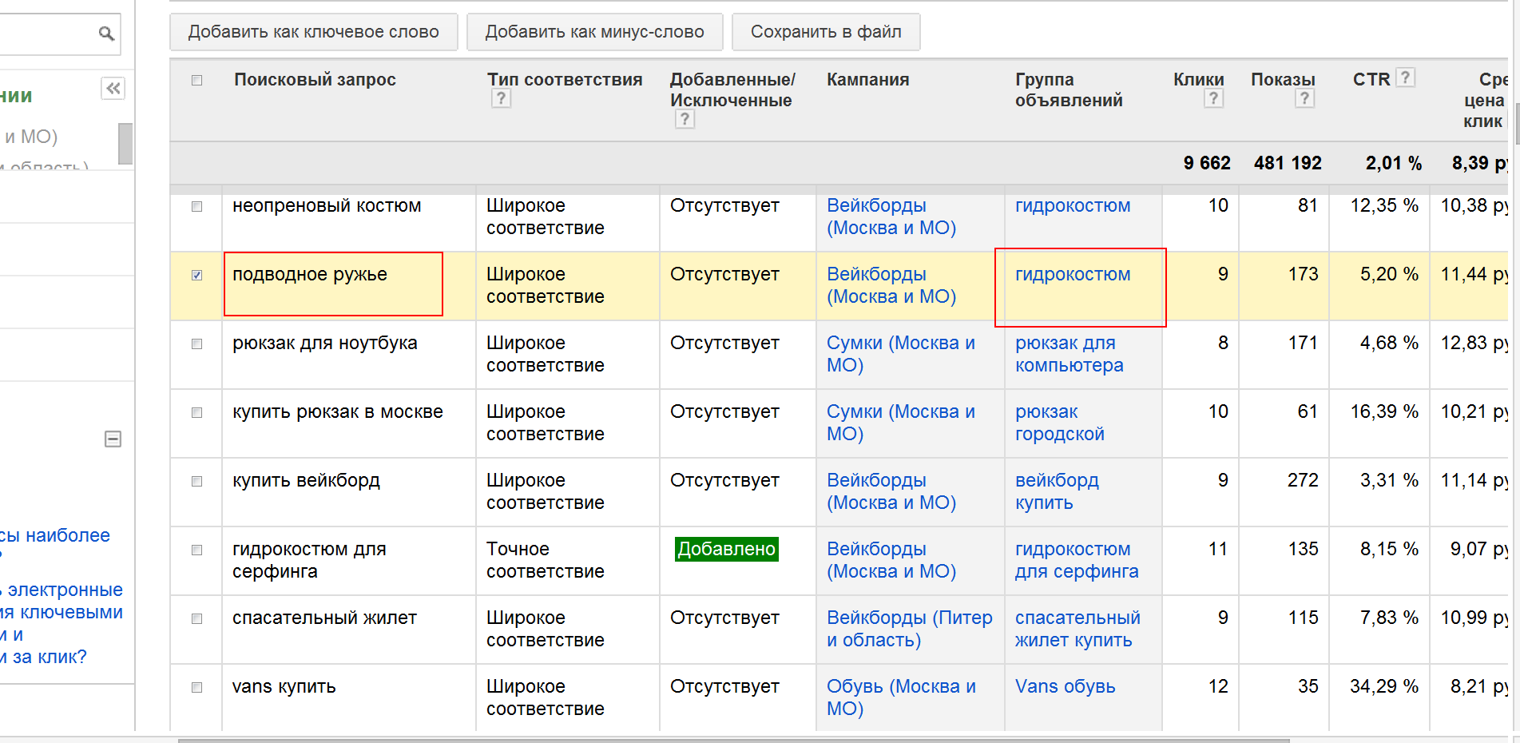
Поисковые запросы

Slide 38
Типы соответствий
Широкое соответствие - объявление показывается при поиске по похожим словосочетаниям и релевантным вариантам
пример: котята
соответствующие варианты: котята, фото котят, домашние питомцы
Модификатор широкого соответствия - объявление показывается при поиске по запросам, содержащим конкретную фразу и (или) другие слова
пример: купить +котенка
соответствующие варианты: купить котенка, продать котенка
Фразовое соответствие - объявление показывается при поиске по запросам, содержащим точную фразу и другие слова
пример: «продажа котят»
соответствующие варианты: продажа котят, покупка и продажа котят

Slide 39
Типы соответствий
Точное соответствие - объявление показывается при поиске по запросам, содержащим только точную фразу (+ окончания и ошибки):
пример: [продажа котят]
соответствующий вариант: продажа котят, продать котят
Минус-слово - особый тип ключевого слова, позволяющий предотвратить показ рекламы по определенным запросам
пример: котята (минус-слово)
объявление НЕ покажется: маленькие котята
объявления покажется продажа котят

Slide 40


Объявления
Текстовое объявление Google состоит из четырех строк: заголовок (25 символов), две строки текста объявления (каждая по 35 символов) и строка с URL

Slide 41
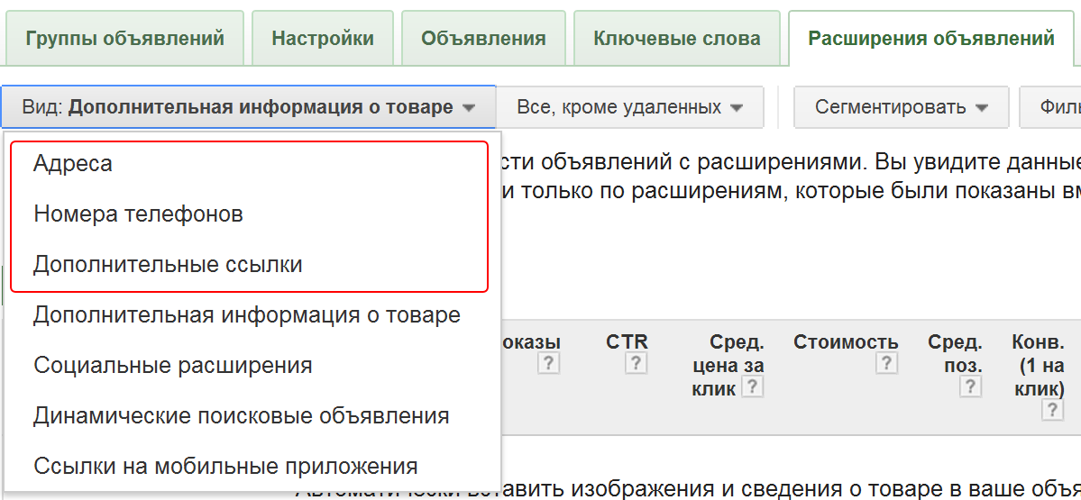
Расширения объявлений

Slide 42
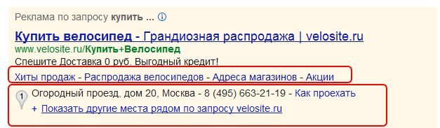
Дополнительные ссылки
Дополнительные ссылки делают ваше объявление более заметным и повышают CTR

Slide 43
Идеальный AdWords
простые критерии
Разные кампании для поиска и тематики
1 группа – 1 ключевое слово
Показатель качества 10/10
Баннеры в сети
Расширения объявлений
Ремаркетинг

Slide 44
Идеальный Директ
простые критерии
Яндекс Директ:
уникальные объявления для каждого запроса
отдельные кампании для категорий и регионов
отдельные кампании для поиска и тематики

Slide 45
Практические занятия
Поставьте счётчик Google Analytics на сайт и установите первую цель (заявка или покупка)
Через неделю оцените сколько вы тратите на привлечение заказа (заявки)
Проверьте эффективность ваших кампаний в Google AdWords (показатель качества, поисковые запросы, тематические площадки, дополнительные ссылки и расширенные объявления)

Slide 46
Финиш
Аброськин Петр
abroskin@arwm.ru
+7 (495) 648-68-65

